Slide 1
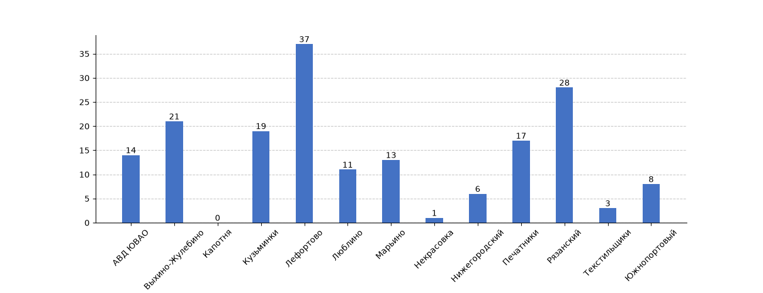
Обращения, поступившие в кабинет ОАТИ на портале «Наш город», по которым жители жаловались, что их проблема не была устранена и наличие проблемы подтвердилось в результате перепроверки ОАТИ
период с 31 августа 2026 года по 6 сентября 2026 года
Топ опровергаемых тем:
Некачественное содержание детской площадки во дворе - 26
Некачественное содержание спортивной площадки во дворе - 18
Неубранная дворовая территория - 17
*Всего опровергнуто за указанный период: 178

